Slide 1
UI 구체화
ㅇㅅㅇ

Slide 2
목차
Main 화면
꽃 fragment
스킬 fragment
드라이 꽃 fragment
외부화면 fragment
상점 fragment

Slide 3
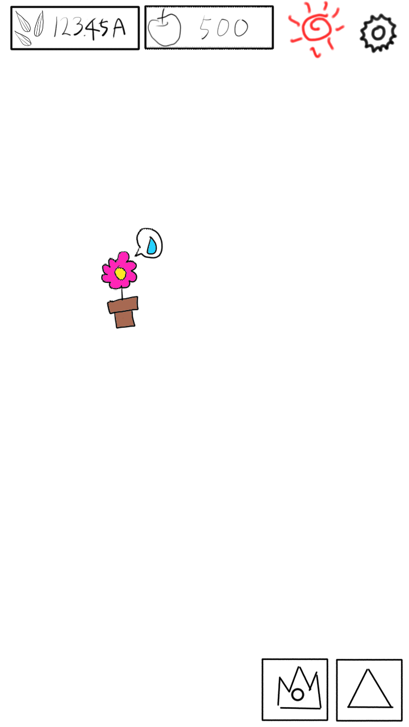
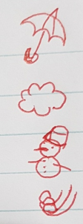
Main 화면(1/3)
좌측) 점수를 나타내며 이미지는 해바라기씨
우측) 현금 재화를 나타내며 이미지는 과일
기본 화면
환경설정/옵션 등을 나타내며 톱니바퀴 이미지
사용자의 업적 퀘스트를 나타내며, 왕관 이미지
현재 날씨에 맞는
아이콘 출력
메뉴를 나타내며, 이미지는 위로 올라온다는 느낌을 주는 형태
사용자가 현재 키우는 꽃이며,
위의 물방울 말 주머니는 물을 달라는 표시다. 말 주머니가 떠 있을
때 꽃을 클릭하면 가지고 있는 물을 소비하고 꽃에게 물을 준다.
정원 혹은 비닐하우스 같은 배경. 절대 집 밖/바깥의 풍경은 아님.
Notes:
씨앗/과일 – 외주
날씨 아이콘 – 직접 그림
환경설정 버튼 – 외주
꽃 물 주기 알림 같은거 – 우리가 그림
배경 화면 – 깔끔하고 선 확실한거 / 외주
업적/메뉴 버튼 - 외주

Slide 4
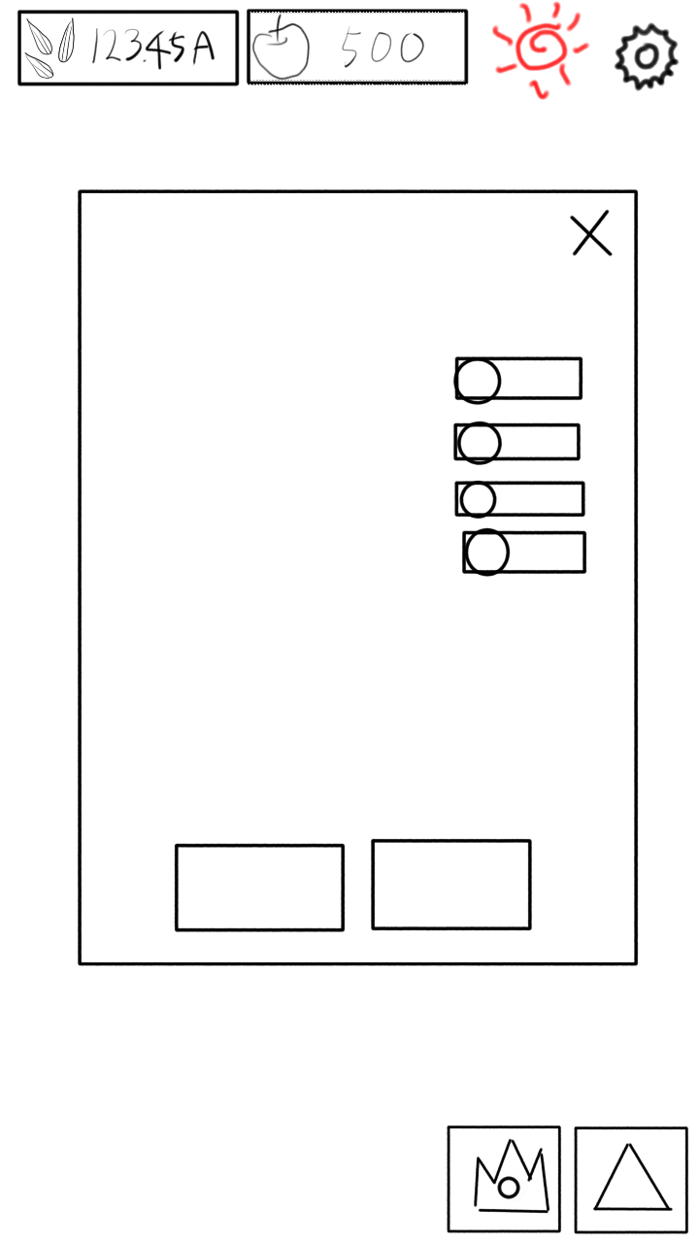
Main 화면(2/3)
환경 설정
앞으로 뜨는 다이얼로그 창은 디자인이 다 같았으면 한다.
사용자 이름
사용자 이름
진동
진동
소리
소리
알림
알림
날씨 효과
날씨 효과
기본 화면의 배경과 어울리는
단색의 배경.
버튼 또한, 다이얼로그 배경과
어울리는 단색 배경.
꽃 체력 알림 20%
저장하기
불러오기
저장하기
불러오기
Notes:
다이얼로그 배경/버튼 - 외주

Slide 5
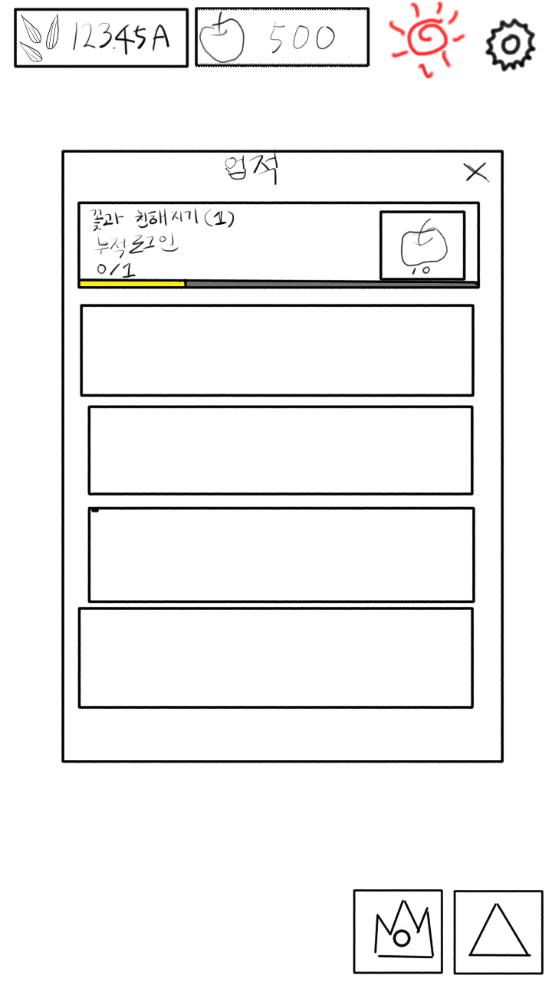
Main 화면(3/3)
업적 화면
Notes:
리스트뷰 배경 - 외주

Slide 6
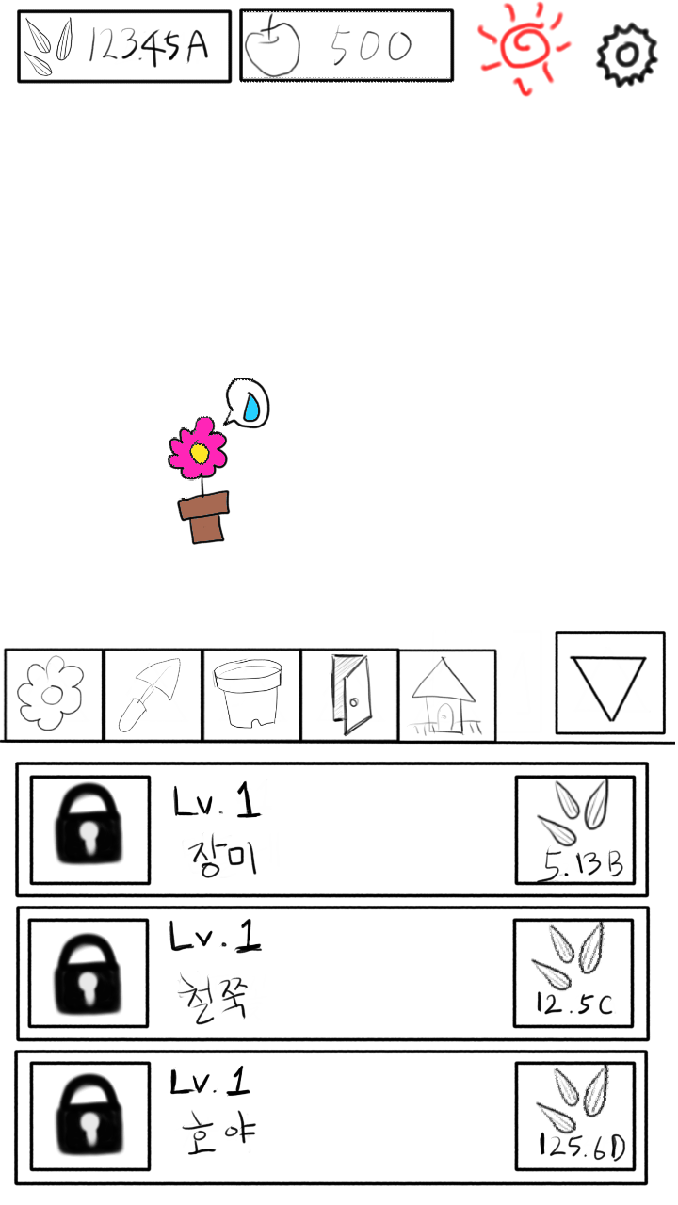
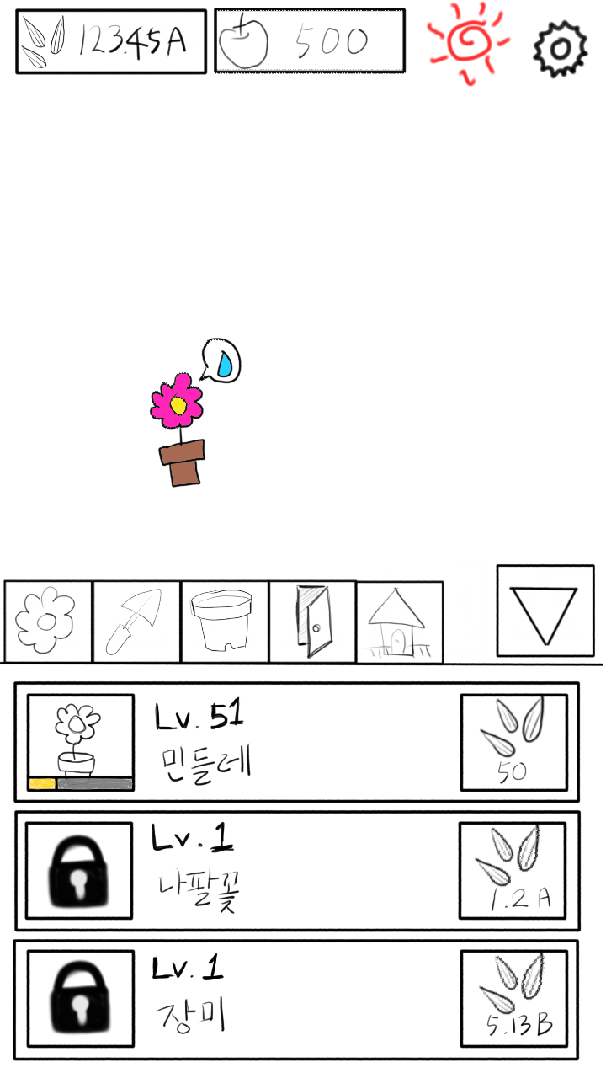
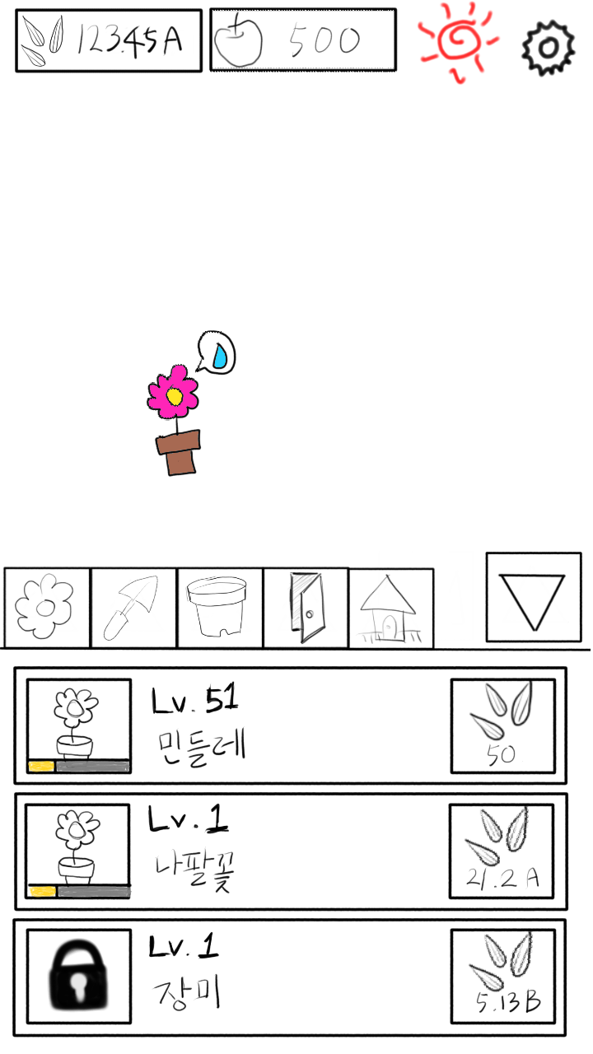
꽃 fragment(1/1)
꽃 fragment라는 것을 나타내는 꽃 이미지의
꽃 fragment로 이동하는 버튼.
메뉴를 나타내며, 이미지는 창이 밑으로 내려간다는
느낌을 주는 형태
앞 페이지에서 나팔꽃을 구매하면 현재 화면과 같은
상태가 된다. 그리고 main 화면에 나팔꽃이 추가된다.
해당 ListView는 Scroll 기능을 가지며, 왼쪽이 기본/오른쪽이 scroll을 내렸을 때 목록이다.
Notes:
꽃 + 화분 5개 – 외주
자물쇠 – 직접 그림
프래그먼트 배경 – 직접
리스트뷰 배경은 업적 리스트뷰 배경꺼 그대로 씀
프래그먼트 배경들 – 직접 그림

Slide 7
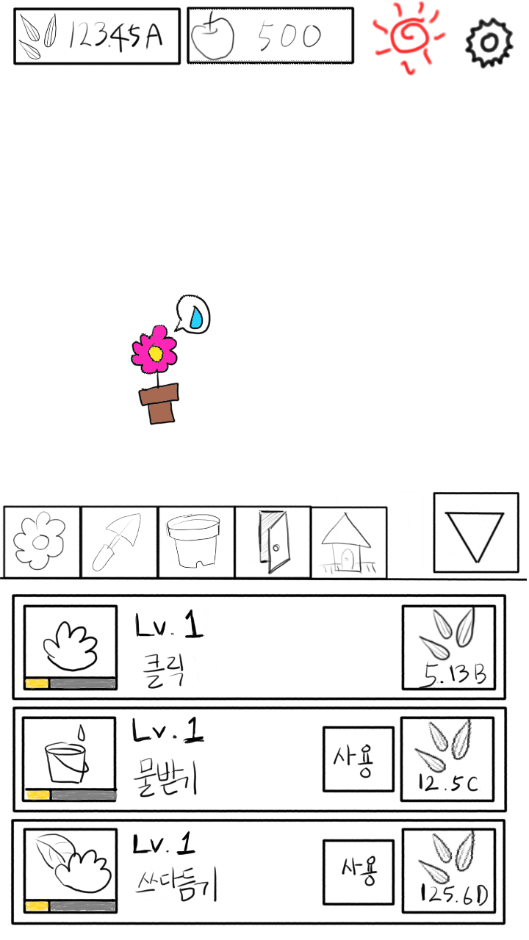
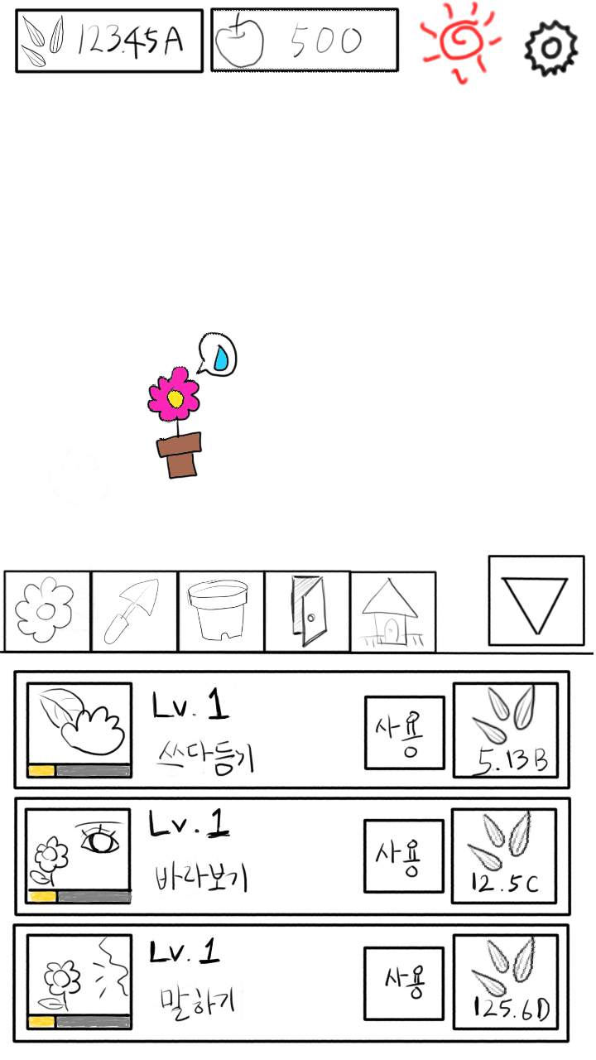
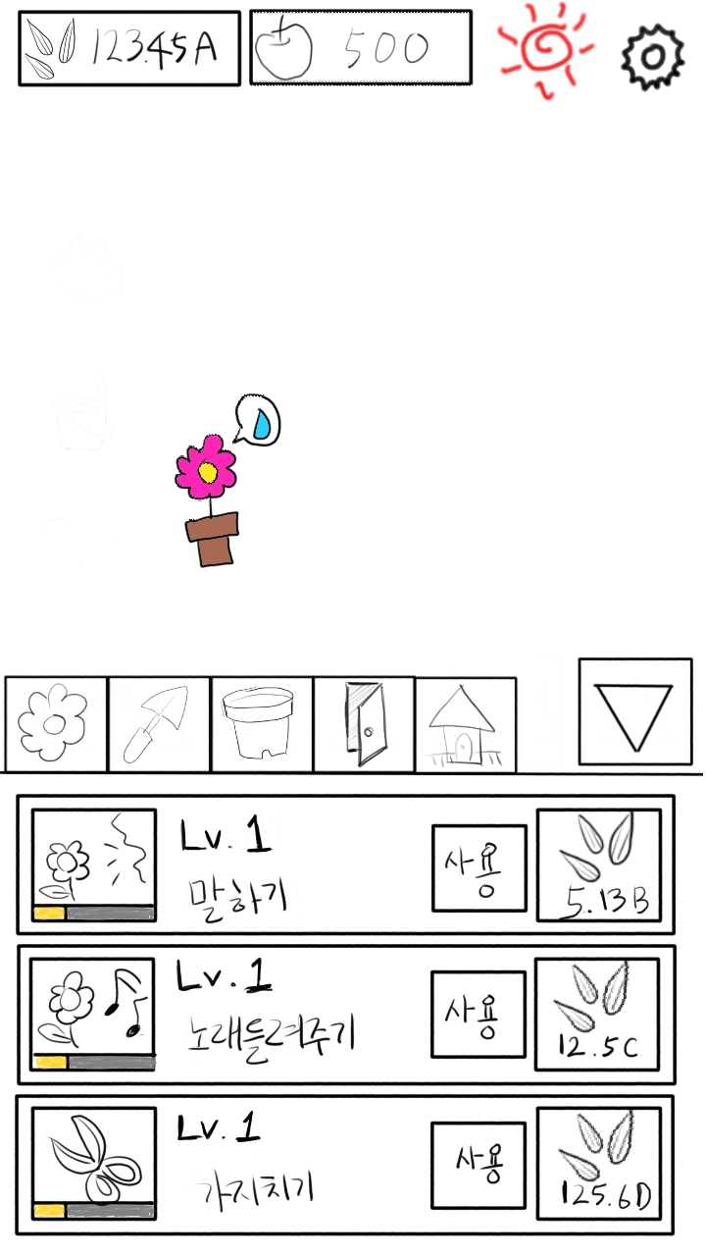
스킬 fragment(1/1)
스킬 fragment라는 것을 나타내는
모종삽 이미지의 스킬 fragment로 이동하는 버튼.
Notes:
스킬 이미지 – 직접 그림

Slide 8
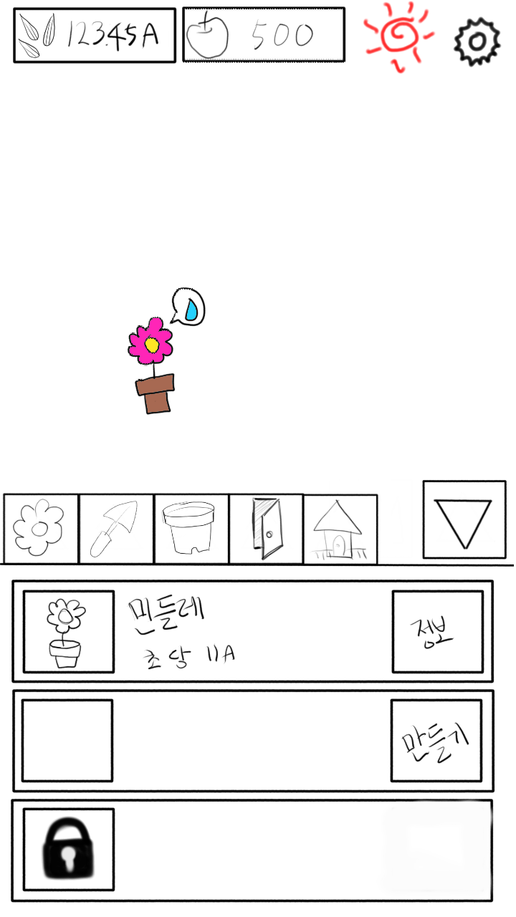
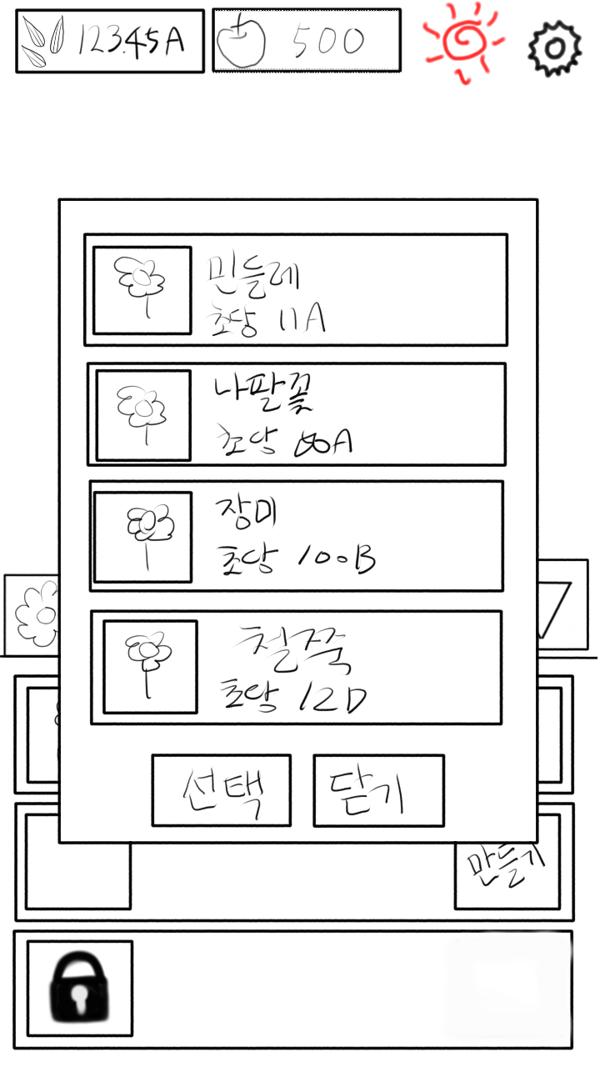
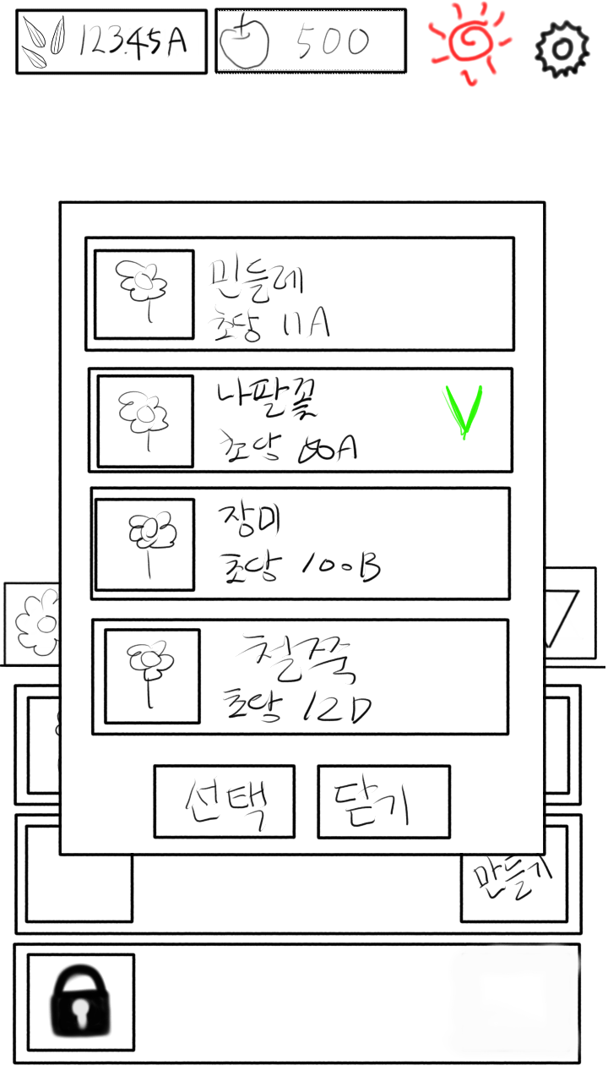
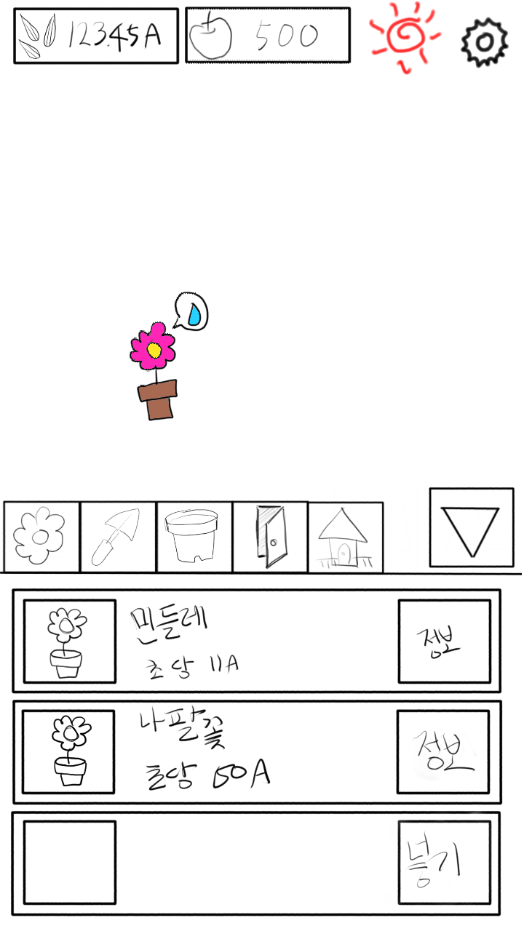
드라이 꽃 fragment(1/2)
화분 이미지의 드라이꽃 fragment로 이동하는 버튼.
과일 주고 자물쇠 열음-다이얼로그로 띄워서 구매

Slide 9
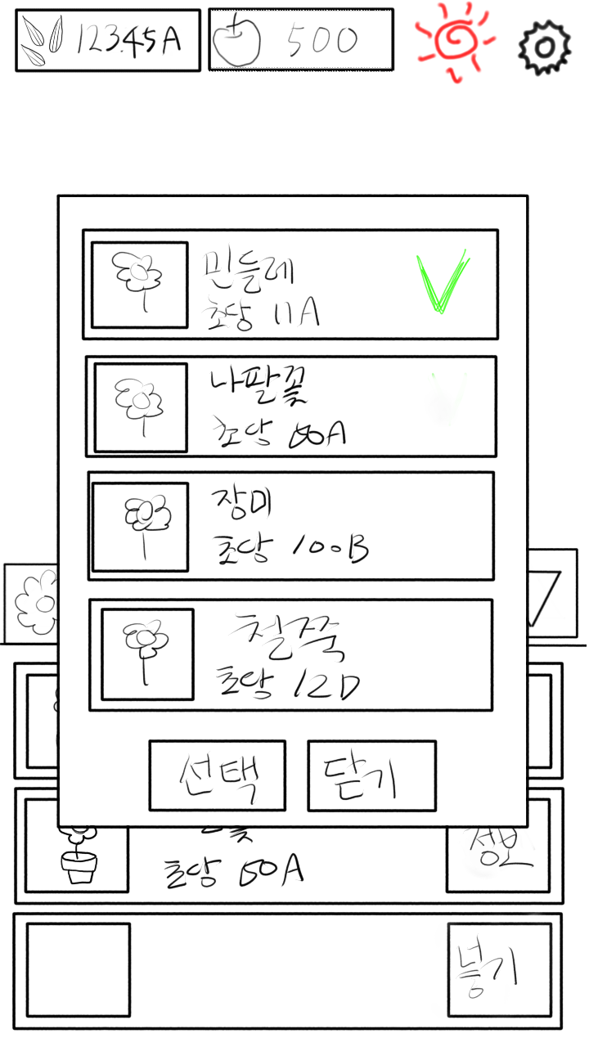
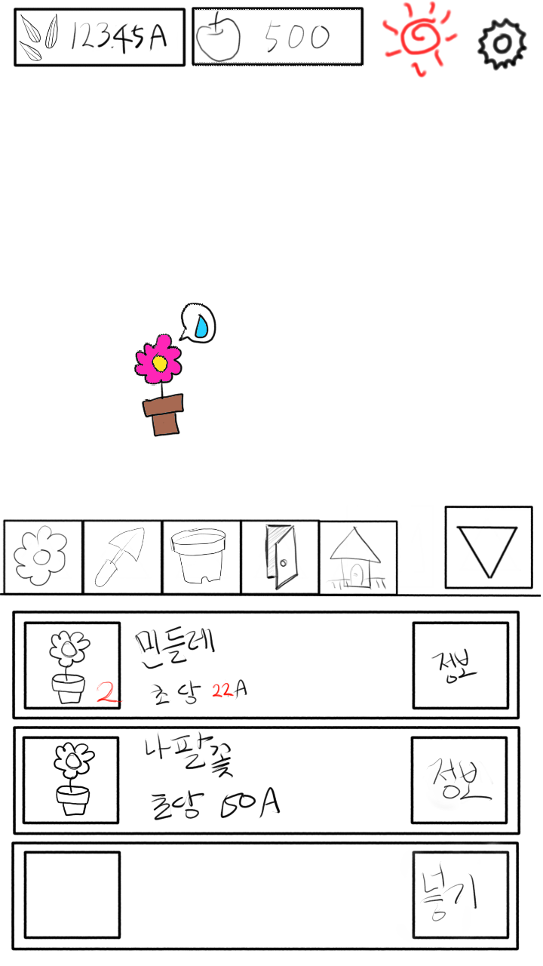
드라이 꽃 fragment(2/2)

Slide 10
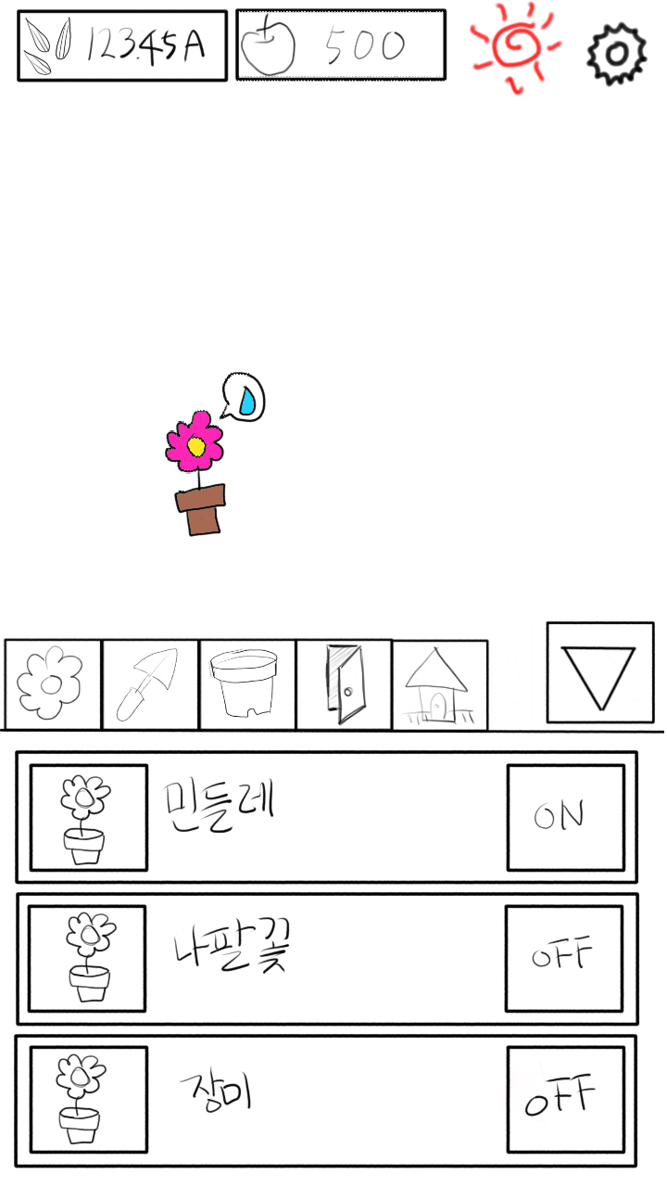
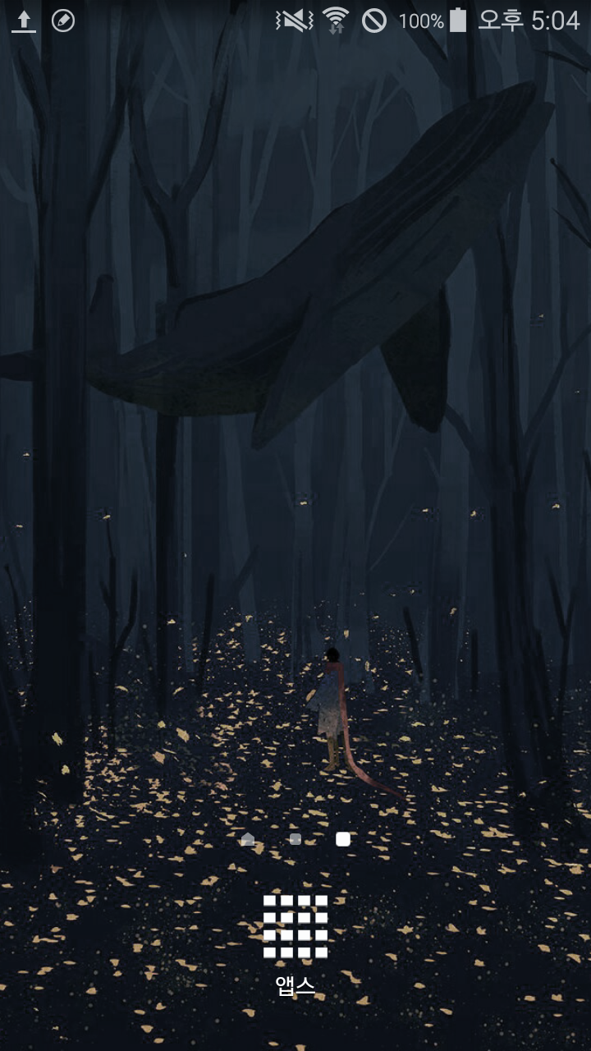
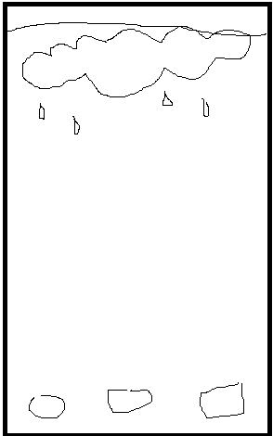

외부화면 fragment(1/1)
문 이미지의 외부화면 fragment로 이동하는 버튼.
날씨 알림 Notification
123.45A
날씨 이펙트 상단에만
Notes:
메뉴바 – 직접 그림
날씨 – 반투명/ GIF, PNG 외주 따로 알아보기

Slide 11
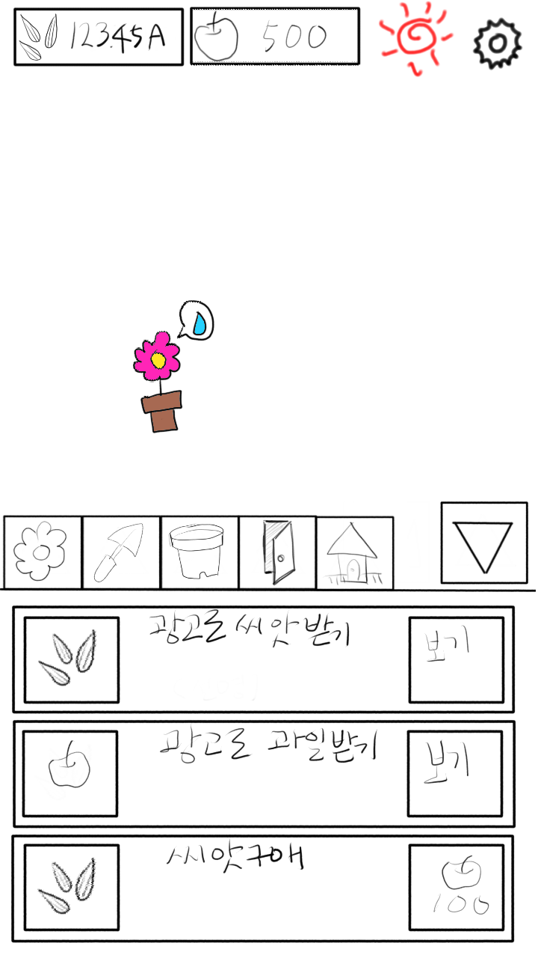
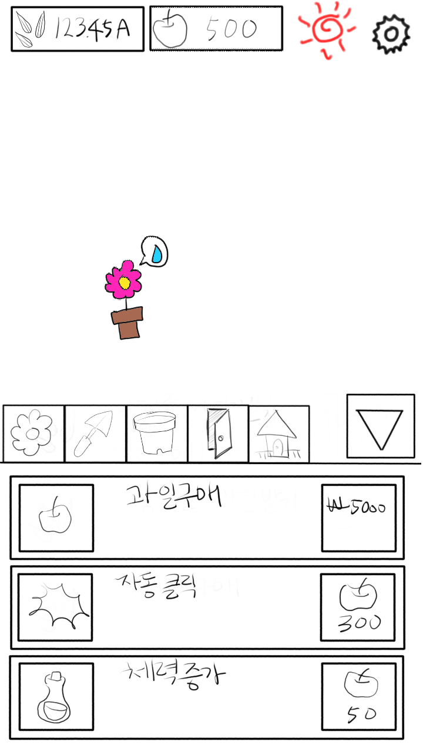
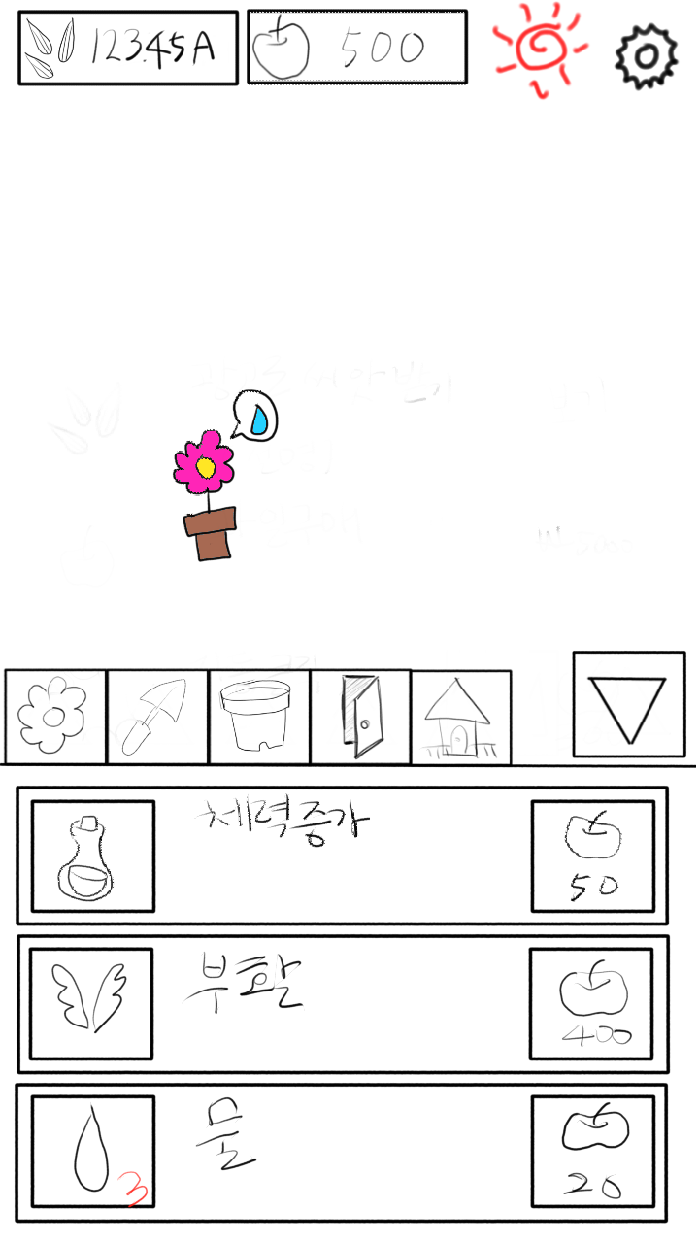
상점 fragment(1/1)
울타리가 있는 집 이미지의 상점 fragment로 이동하는 버튼.
Notes:
상점 아이템 이미지 – 직접 그림

Slide 13
로그인 창
Gaia
연주가 전 기획 때 그렸던 그거 이쁘더라
Google
FaceBook
Email
App 실행 시, 게임 시작 전에 제작 툴/제작 회사/기상산업진흥원 마크 띄워 주는거 ㅇㅅㅇ

